Slide 1
YER SATHINI GÖZLEYEN UYDULAR

Slide 2
YER SATHINI GÖZLEYEN UYDULAR
Meteoroloji uyduları ve sensörleri yer yüzeyi hakkında yeterli bilgi verememektedir.
Bu sebepten, sadece dünya sathının incelenmesine yönelik ihtiyacı karşılayan ve birçok tayfsal banda sahip bir çok uydu uzaya atılmıştır.
Amaç jeolojik,ekolojik vb. özellikleri belirleme ve araştırmalarda bilgi edinmektir.

Slide 3
LANDSAT
Landsat uydusu, dünya üzerindeki doğal kaynakları incelemek ve özelliklerini meydana çıkartmak gayesiyle atılmıştır.
Landsat uydusu, yer istasyonlarına eşit zaman aralıklarıyla bilgi vermektedirler.
Verilen bilgi uydunun yapılış gayesine uygun olarak, dünyadaki doğal kaynakların özelliklerine aittir.
Denizlerin ve karaların yüzeylerine ait bilgiler verdiği gibi, denizlerin derinliklerine ve karalarda ceryan eden olaylara ait devamlı bilgi vermektedir.
Tarım alanlarında yetiştirilen bitkilerin cinsleri, büyüme süratleri, Ormanlardaki servetlerin durumları ve zamanla meydana gelen değişikler bu bilgiler arasında bulunmaktadır.

Slide 4
LANDSAT UYDUSUNUN YÖRÜNGESİ VE DÜNYA YÜZEYİNİ TARAYIŞ ŞEKLİ
Landsat uydusunun yörüngesi, dünya ekseninden geçen bir düzlemi içinde bulunmaktadır. Dünya ekseni Güney - Kuzey istikametinde uzandığından, yörünge düzleminde Güney - Kuzey istikametinde durmaktadır ve dünya ekvatoruna diktir.
Uydu bu yörünge üzerindeki bir turunu 103 dakika da tamamlamaktadır.

Slide 5
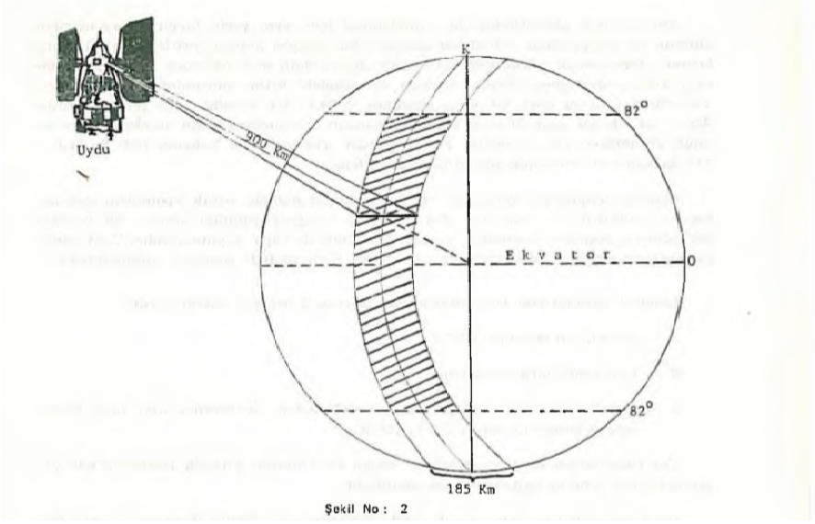

Slide 6
Landsat uydusu çerçeveli fotoğraf çekmemektedir. Şerit halinde fotoğraf çekmektedir.

Slide 7
Gönderilen Landsat uyduları
LANDSAT uydusu yeryüzü kaynaklarını araştırmak temel amacıyla 1972 yılında fırlatılmıştır. 1975 yılında LANDSAT-2, 1978’de LANDSAT-3, 1982’de LANDSAT-4 ve 1984’de LANDSAT–5 uzaya gönderilmiştir.
5 Ekim 1993’de fırlatılan LANDSAT-6 yörüngeye yerleştirme esnasında yaşanan sorunlar nedeniyle hiç kullanılamamıştır.
Son olarak 15 Nisan 1999’da yörüngesine yerleştirilen LANDSAT-7 uydusu, 6 bandda 30 m, pankromatik bandda 15 m, yakın ve orta kızılötesi bandda ise 60 m ayırma gücüne sahip görüntüler sağlamakta olup, yörünge yüksekliği 705 km ve kolon genişliği 185 km.dir /10/. LANDSAT–5 ve LANDSAT–7 uydusuna ait örnek görüntüler Şekil-3’de gösterilmiştir.

Slide 8
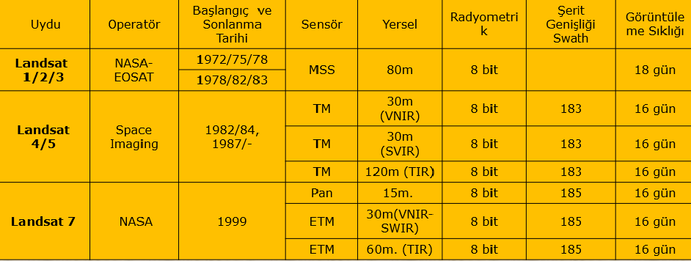

Slide 9
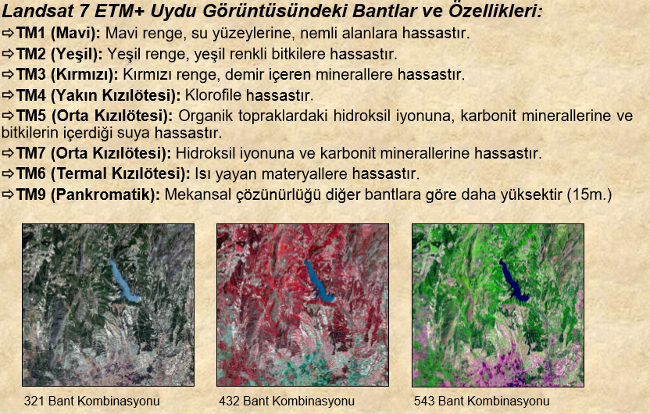
Genel olarak MSS görüntüleri;
bitki tiplerinin ayırımı, sağlıklı bitkileri belirleme, toprağın nemi, kar, bulut ve buzun ayırımı ve kaya tiplerinin belirlenmesinde kullanılmaktadırlar.
TM görüntüler ise; yukarıda belirtilen kullanım alanlarının sınıflandırılması ve değişikliklerin ortaya çıkarılmasını sağlamaktadırlar.

Slide 10
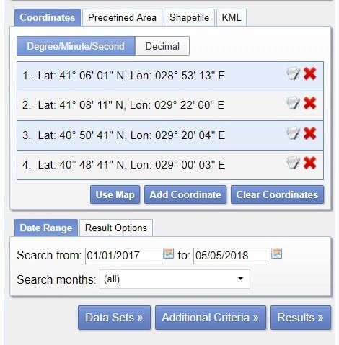
LANDSAT UYDUSUNDAN VERİ Görüntüleme
İlk önce https://earthexplorer.usgs.gov/ adresinden üye olduktan sonra
Adress /Palace kısmından uydu görüntüsü istediğimiz bölgeyi seçiyoruz.

Slide 11
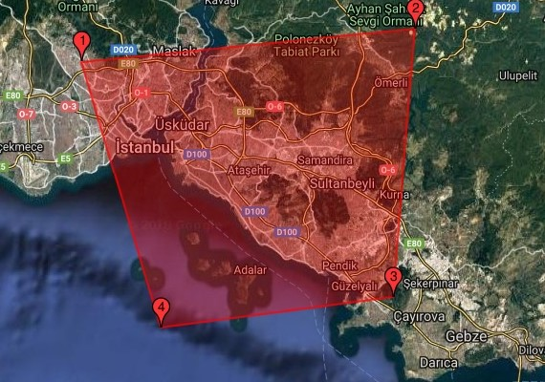
Patt/Row: Burada ise sizden Point(Nokta) veya Polygon(Alan) oluşturmanızı isteyecek. Bunları yaparken işaretlemek istediğiniz bölgeye ait değerleri girmeniz gerekli.

Slide 12
Feature: Belirli bir nesnenin ismini yazabilirsiniz. Örneğin; Bir hava alanı. (Yalnızca Amerika için geçerli.)
Date Range: Bu kısımdan seçeceğiniz tarih aralığı, sonuçlarınızın hangi tarihler arasında elde edilen verilerden oluşması gerektiğini gösteriyor.

Slide 13
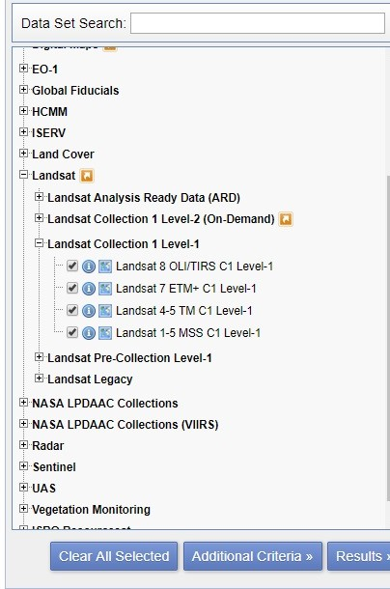
Veri Kaynağı Seçimi Aşağıdaki listeden hangi tarzda ve hangi veri kaynağından veri almak istiyorsanız seçiyorsunuz.

Slide 14
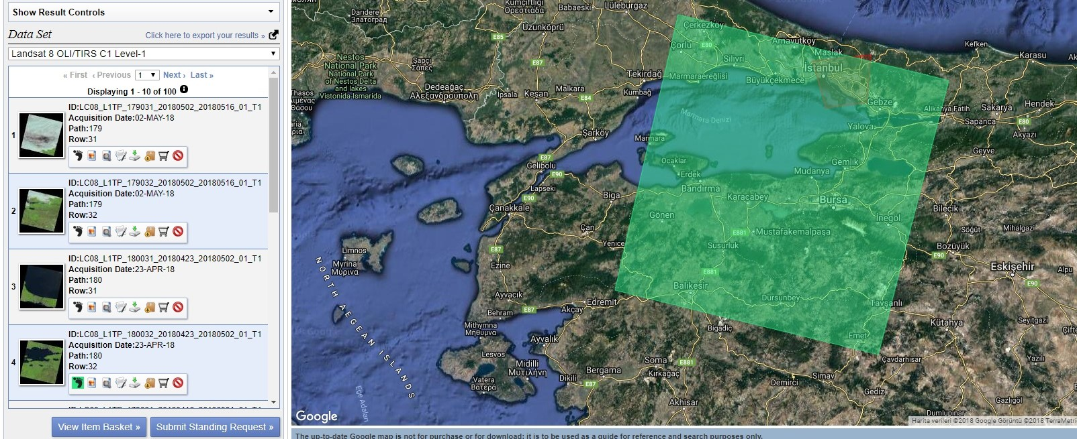
Result kısmında belirlediğimiz tarihler arasındaki uydu görüntülerini sıralıyor. Download simgesine tıklayarak zip halinde olan dosyayı indirebiliriz.

Slide 15
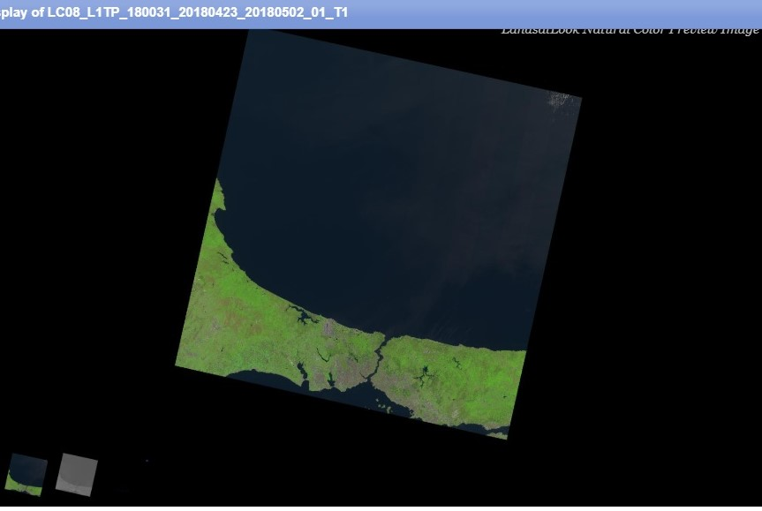
Seçtiğimiz bölgeye ait uydu görüntüleri.

Slide 16
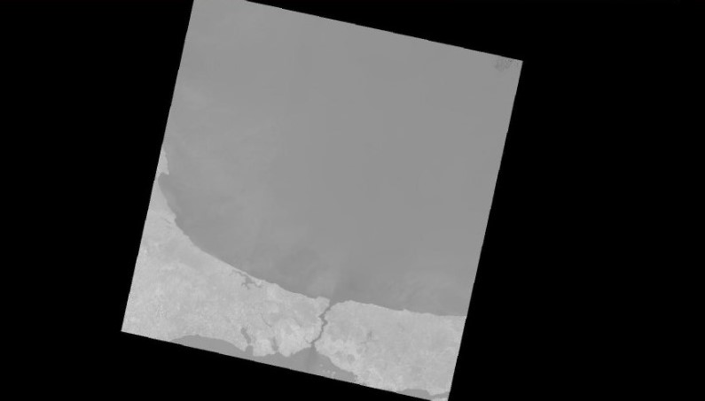
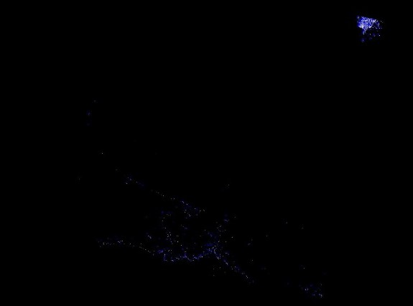

Slide 17
SPOT UYDUSU
Fransız uydusu SPOT-1, 1986 yılında uzaya atılmıştır. Along-track tipi ve “High Resolution Visible” olarak adlandırılan tarayıcı sensörleri içermektedir. Bu sensör, sıralı dizinli (linear array) dedektörleri içermektadir.
SPOT sensörleri ayrıca bindirmeli stereoskopik (3 boyutlu) görüntü algılama kabiliyetine de sahiptir. Bu özellikten istifade ile, arazinin topoğrafik durumunu yansıtan sayısal yükseklin modelleri (DEM) üretilmektedir.

Slide 18
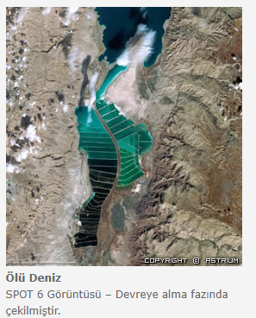

Slide 19
PROGRAMIN AMACI
Yeryüzü kaynaklarının incelenmesi
İklimbilimi ve denizbilimini kapsayan olayların tespiti ve öngörülmesi
Beşeri faaliyetlerinin ve doğal olayların izlenemesidir.

Slide 20
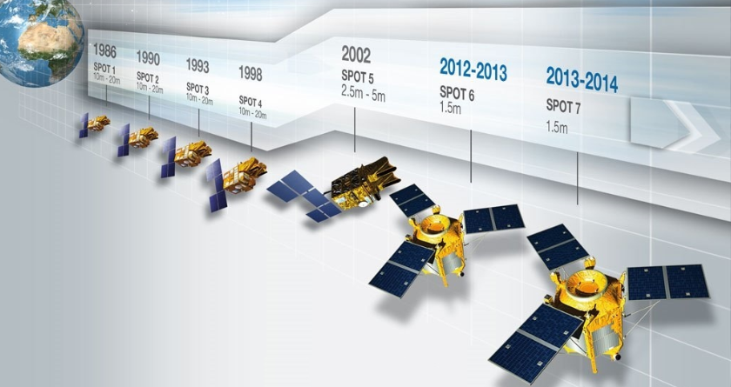

Slide 21
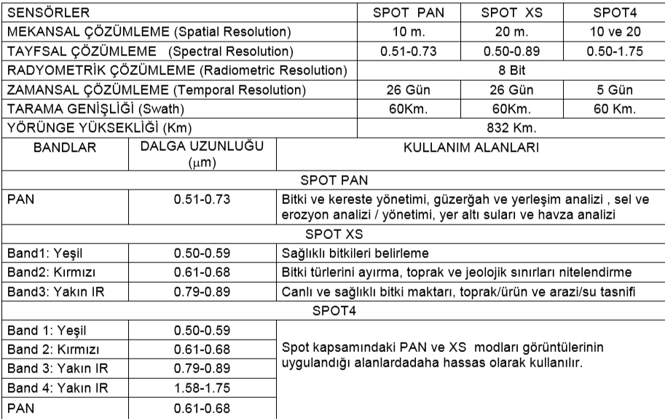
Spot uyduları için öngörülen çalışma süresi 3 yıldır

Slide 22
Spot Görüntülerinin Kullanım Alanları
Sınıflandırma ve Değişim Tespiti
Yasadışı ekim analizleri
Tesis Gözlemlemesi
Petrol ve Doğalgaz;
Tesis haritaları, boru hattı haritaları
Boru hatları yollarının çıkarılması
Yeraltı özellikleri ile yeryüzü görüntüsünün bütünleştirilmesi
2007 yılında Google, dünyanın geniş alanını kapsayan Google Earth’ın çözünürlüğünü geliştirmek için Spot Image ile anlaştı.

Slide 23
SPOT 5, yüksek çözünürlüklü iki görüntüleme cihazına sahiptir.
Çok bandlı modu (MSS) elektromanyetik spektrumun yeşil (0.50-0.59), kırmızı (0.610.68) ve yakın kızılötesi (0.79-0.89) bölümünü kaplayan 20x20 metre konumsal çözünürlükte 3 bantdan oluşur.
Pankromatik (siyahbeyaz) modu ise sadece görünür bölgeden tek band
a (0.51-0.73) 10x10 m. çözünürlüktedir.

Slide 24
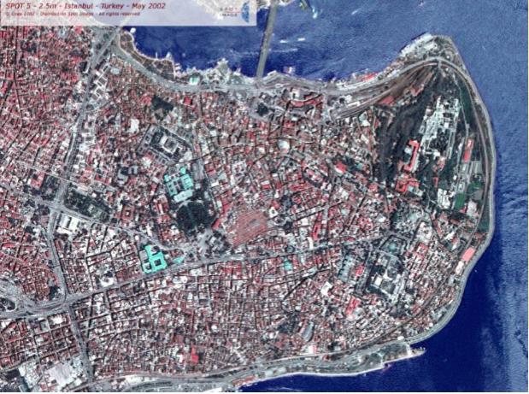

Slide 25
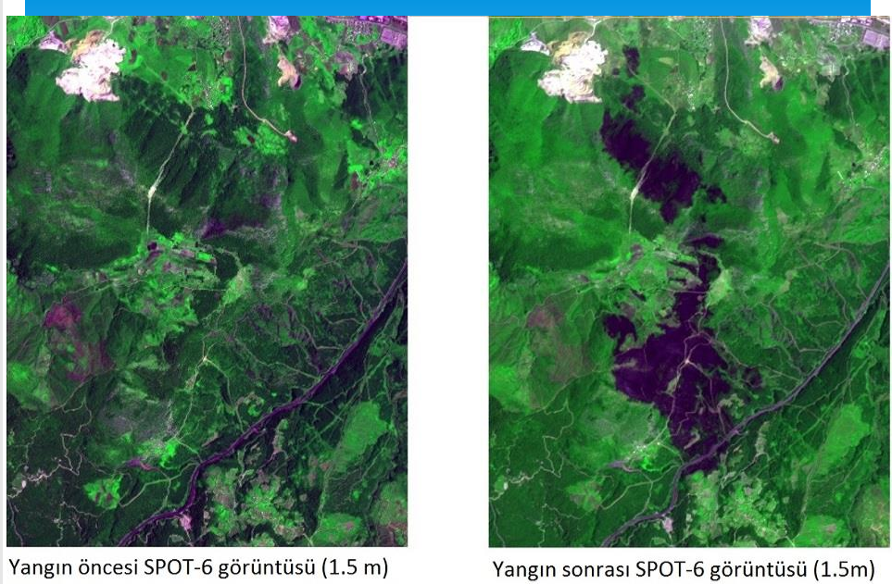

Slide 26
IRS -1C/1D
IRS-1C dairesel, güneş uyumlu, kutuplara yakın yörüngede 98,69 derecelik bir eğimle ve 817 km′lik bir yükseklikte yeryüzünü hemen hemen sabit bir ışık altında görüntüleme yapacak şekilde yörüngeye oturtulmuştur. Günde 14 dönüşüm yapmaktadır. Dünya etrafındaki bir dönümü 101.35 dakika sürmektedir. Yeryüzü üzerinde aynı noktadan 24 günde bir geçer. IRS-1C ve 1D′nin birbirinden biraz farklı yörüngeleri vardır.

Slide 27
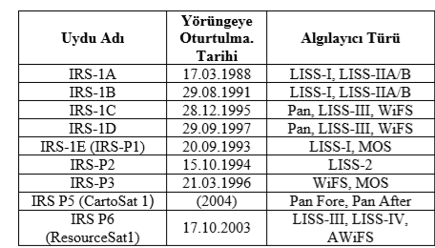
IRS-1C/1D UYDUSU VE GÖRÜNTÜ FORMATLARI

Slide 28
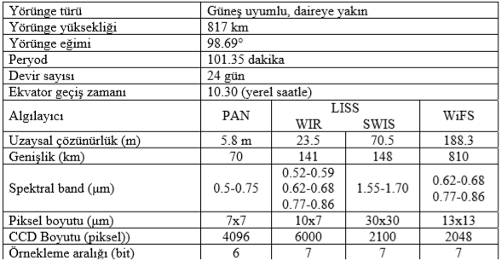
Çizelge 2.2 IRS-1C/1D’ye ait yörünge bilgileri ve algılayıcıların bazı teknik özellikleri

Slide 29
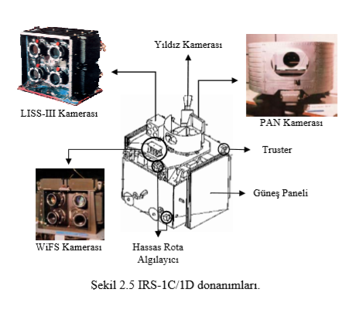
DONANIM

Slide 30
IRS-1C/1D uydusu, düşük radyometrik çözünürlüğe sahip olmasına rağmen 5.8 m yer piksel çözünürlüğüne ve 70 km görüntüleme genişliğine sahip olduğu için oldukça geniş bir kullanım alanı bulmuştur. Pankromatik görüntüler, pazarlamacı şirketlerce 5 m piksel büyüklüğünde ve 8 bitlik örnekleme aralığında satılmaktadırlar. 6 bitlik görüntünün 8 bite yeniden örneklenmesinin nedeni, pek çok görüntü işleme yazılımının 8 bit ve katlarındaki görüntüleri işleyebilmesidir.

Slide 31
Pan kamera ise ±26°’lik yan bakış açısına sahiptir ve bu sayede bindirmeli görüntü alabilmektedir. Ancak, Pan kameraların farklı yörüngelerden bindirmeli görüntü alabilmesi için, kameranın tümüyle hareket etmesi gerekmektedir ki bu da fazladan yakıt kullanımı demektir. Yakıt, uydunun yörüngesinde tutulması için oldukça gerekli bir ve bu nedenle, yan bakış özelliğine rağmen, bu kamera ile stereo-görüntü alımı pek yaygın değildir

Slide 32
Yukarıda da değinildiği gibi, IRS-1C/1D ile görüntü elde edilmeye başlandığında, 5.8 m’lik yer çözünürlüğü ve 70 km’lik görüntü genişliği ile tekil bir özelliğe sahipti. Bu çözünürlüğü ve genişliği sağlayan tek bir CCD algılayıcı yapmak zor olduğu için, IRS-1C sistem mühendisleri, aralarında küçük bindirmeler bulunan üç adet doğrusal dizinden oluşan bir CCD dizin yapmışlardır

Slide 33
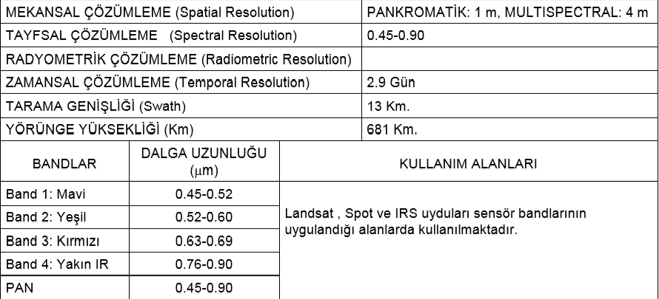
IKONOS
ABD uydusu IKONOS, Eylül 1999 tarihinde Athena II roketi ile uzaydaki yörüngesine oturtulmuştur. Pankromatik ve multispectral görüntülerin 1 m. ve 4 m. Mekansal çözümleme sağlaması, büyük ölçüde askeri amaçlara yönelik kullanımına yol açmıştır.

Slide 34
GÖKTÜRK -2
TSK ve kamu kurum/kuruluşlarının görüntü ihtiyacını karşılamak amacıyla bir adet 2,5 m çözünürlüklü görüntü sağlayabilen uydu ve görüntülerin alınacağı, işleneceği ve uydunun kontrolünün yapılacağı bir adet yer istasyonu geliştirilmesi projesidir.

Slide 35
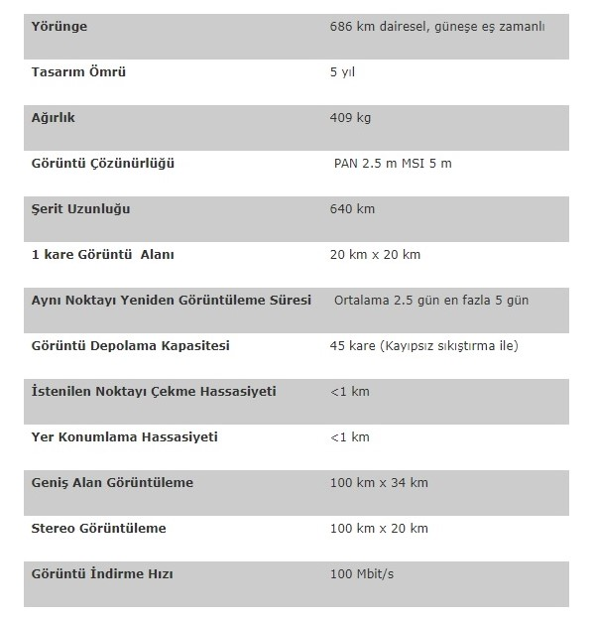

Slide 36
KAYNAKÇA
https://libra.developmentseed.org/
https://earthexplorer.usgs.gov/
Doğan AYDAL ve İpek USLU (TAŞDELEN) IKONOS, ASTER VE LANDSAT UYDU VERİLERİNİN MANYEZİT ARAŞTIRMALARINDA KARŞILAŞTIRILMASI: MİHALIÇÇIK-ESKİŞEHİR-TÜRKİYE ÖRNEĞİ Ankara Üniversitesi, Mühendislik Fakültesi, Jeoloji Mühendisliği Bölümü, 06100 Beşevler, ANKARA.
https://gezgin.gov.tr/geoportal/app/main
https://www.researchgate.net/publication/316279595_Uzaktan_Algilama_Amacli_Uydu_Goruntuleme_Sistemleri/
http://portal.netcad.com.tr/pages/viewpage.action?pageId=111477859

